Slide 1
EKSTANSİF KAFES YETİŞTİRİCİLİĞİ
Kafes yetiştiriciliği diğer sistemlerde olduğu gibi yemleme esasına göre, Ekstansif, Yarı Entansif ve Entansif olmak üzere gruplandırılabilir.
Ekstansif Yetiştiricilik; Plankton, detritus, bentos ve sürüklenen besinler gibi doğal ortamda bulunabilen besinlere dayalı, tamamlayıcı yemleme uygulaması bir yetiştirme sistemidir.

Slide 2
Uygulama Alanı
Ekstansif balık yetiştiriciliğinde türlerin gelişmesini ve metodların uygulanmasını sınırlayıcı pekçok faktör vardır. Birinci zorlayıcı unsur grafik şartlarıdır. Sularda enerji naklini sağlayan ilk ürün ile enlem daireleri arasında ilişki bulunmaktadır. Ilıma bölgede 23-77 arası ve tropik bölgede 23 N-23 S arasındaki zonlarda üretim seviyesi önemli derecede azalır. Böyle şarlardaki su kaynaklan akstansif ve yarı entansif kafes yetiştiriciliği için uygun ortamlardır.

Slide 3
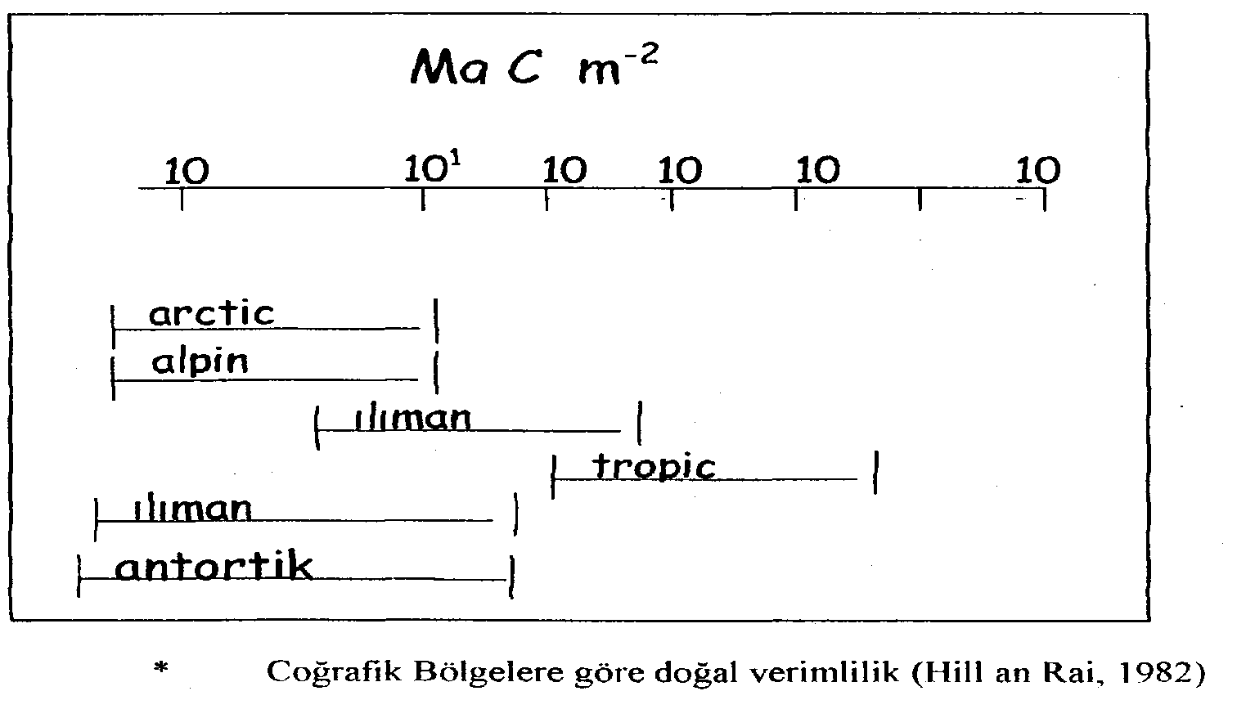

Slide 4
Ekstansif ve yarı entansif metodlar sadece planktonlar veya bentos, detritus, sürüklenmiş besinlerle beslenen balıklar için uygundur. Anatomik, fizyolojik yapıları veya alışkanlıkları bu tip besinle beslenmeye uygun olmayan balıklara müsait değildir. Yüksek proteinli rosyonlarla beslenmeye uygun alabalıklar ve yayınlar gibi et obur balıklar için ekstansif metot uygulanamaz.
Bazı organik materyalce zengin küçük nehirler, bentik organizmalarca zengin olduklarından sazan ve yayın gibi omnivor balıkların yarı entansif ve ekstansif yetiştiriciliği için uygundur. Ağır, kirli sular oksijen yetersizliği sebebiyle yetiştiriciliğe uygun değildir.

Slide 5
2. Yetiştirme Teknikleri
Kafes yetiştiriciliğinde ekstansif sistem tropik ve suptropik bölgeleri sarar. Tilopya ve sazan balıkları Filipinler'de kg/mVav kadar yetiştirebilirler. Çin'de estansif yetiştiricilikte kafesler bambu iskeletten yapılır ve polietilen kafesler kullanılır. Kafeslerin kapasitesi 56-64 m arasında değişir, göz açıklığı en fazla 2.5 cm'dir.
Ekstansif kafes yetiştiriciliğinde 2 m derinliği olan sulara 30 m aralıkta yerleştirilir. Polikültür yetiştiriciliği %85 Çin sazanları, %4 siyah sazan ve %11 diğerleri olmak üzere düzenlenir. Kafeslere 25gr ağırlığında 2,5 adet/m2 stoklanır. Balıkların 0.5 kg ulaşabilmesi için 12-18 ay gereklidir. Tamamlayıcı yemleme uygulanmadığında verim 5,6-7.5 kg/m2 gibi düşüktür. Kafeslerin yönetimi sadece kafeslerin temizlenmesinde ibaret olup, temizleme basınçlı su veren motorlarla yapılır. Temizleme işlemi yazın her 19 günde kışın 2 ayda yapılır

Slide 6
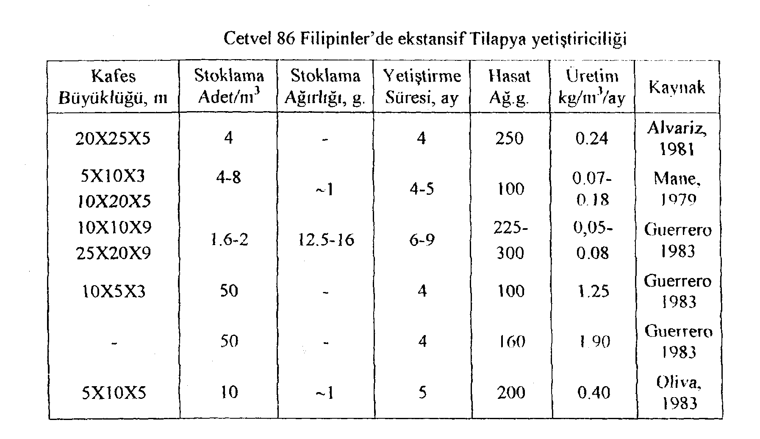

Slide 7
3. Ekstansif Yetiştiricilik İçin İç Suların Taşıma Kapasitesi
Ekosistemde teorik olarak kesin transferi %10-15 arasında tahmin edilir (Slobodkin, 1960). Genellikle tatlı sularda besin transferi daha düşük olup, %4-10 arasıdır (Lewis, 1979).
Otobur balıkların otlama etkinliği fitoplanktonun kalite, büyüklük ve türlerine bağlı olarak değişir(Zaret, 1980).
Zooplankton ve fıtoplanton biyomasları arasında pozitif bir ilişki bulunur ve oran düştükçe verimlilik artar (Mc Cauley ve Kalff, 1981).
Ilıman sularda yapılan çalışmalarda zooplankton populasyonu başlıca bakterilerle beslenen mikro zooplanktonlarca dominant olduğunda verimin arttığı tespit edilmiştir (Bays ve Crisman, 1983).

Slide 8
a. Türler ve Rasyon: Kafeslerde ekstansif yetiştiricilikte Tilapya (O. niloticus, O. mossambicus) ve sazan en çok kullanılan türlerdir. Tilapya türleri genellikle otobur olup ve doğal şartlarda beslenmeleri fitoplanktonlara bağlıdır (Moriarty, 1973). Aşırı stoklanan gübreli havuzlarda detrituslarla ve patiküllerin üzerinde bulunan mikro organizmalarla beslenir (Schroeder, 1978). Gümüş sazanı (H. molitrix) başlıca fıtoplanktonlarla (8-100 mg) büyük baş sazan (T. nobils) fıtoplanktan, zooplankton ve detrituslarla (17-300 mm) beslenir (Cremer ve Smitherman, 1980).

Slide 9
b.Ekstansif Metodlarla Yetiştiricilikte Teorik Balık Üretim Potansiyeli
Balıkların yem tüketimini şu şekilde özetleyebiliriz (Klekovvski ve Duncan, 1975).
C = P+R+F+

Slide 10
C. Yem tüketimi
P: Doku gelişimi için enerji (yağ depolanmasını, yumurta ve sperma üretimini de İçine
A = Üre ile enerji kaybı Hayvan tarafından faydalanılabilen enerji A= şeklinde ifade edilir.
R. İş için enerji (yaşama payı, hazım ve hareketi ihtiva eder) F: Gübre ile enerji kaybı M: alır)
Teorik olarak, Tilopya yetiştiriciliğinde ilk ürün %10-15'i balığa dönüştüğü için balığın yaş ağırlığının %10'unun karbonun teşkil ettiği kabul edilir. Buna göre 500 g C/m2 yıl ilk ürünü olan su kütlesinde 1000-1500 gr bahk/m2/yıl veya 1000-1500 ton/km2/yıl balık üretimi yapılır (Gulland, 1970).

Slide 11
d. Ekstansif Yetiştiricilikte Elde Edilen Gerçek Balık Ürünü
Gerçek ürün ile teorik ürün arasında ekosistemin geliştirilmesine bağlı olarak farklılık arz eder. Klasik balıkçılık teorilerine göre işletilebilir balık stoklarının büyüklüğü, yemleme oranı, avcılık ölüm oranı ve doğal ölüm oranına bağlı olarak tespit edilir.

Slide 12
Şeklin incelenmesinden de görüleceği üzere;
1. Zararlıları önleyerek ve doğal ölümü etkileyen hastalık etkenlerini en aza indirerek,
2. Suni Stoklama ile yenilenme oranı yükseltilerek,
3. İlk üretimin ve uygun türlerin seçim ile yemin ete dönüşüm oranının yükseltilmesi,
4. Yaş veya döl veriminin yemin değerlendirilmesini etkilediği dikkate alınarak birim ilk üründen daha fazla balık temin edilebilir.
Yukarıdaki faktörlerden uygun stoklama ve balıkçılık yönetimi faktörlerini istediğimiz gibi düzenleyebiliriz. Bununla beraber diğerlerine olan etkimiz son derece sınırlıdır.
Stoklama balıkçılık yönetiminin küçük göllerde daha başarılı olduğu bu cetvellerden görülmektedir.

Slide 13
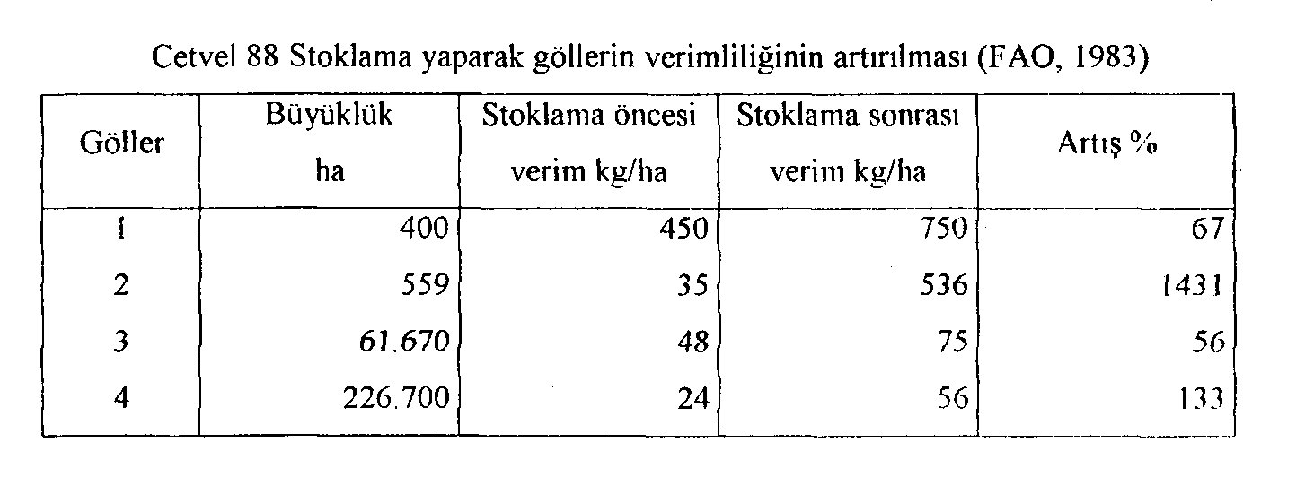
Göllerde ilk ürünün balığa dönüşmesi teorik prensiplere (%10) uymadığı ve dönüşüm oranının brüt üretimde %0.5 ve 2.38 veya net üretimde %0.2 ve 2.28 arasında değiştiği görülür. İlk ürün ile balık ürünü arasındaki ilişkiler (Gulland, 1970)

Slide 14
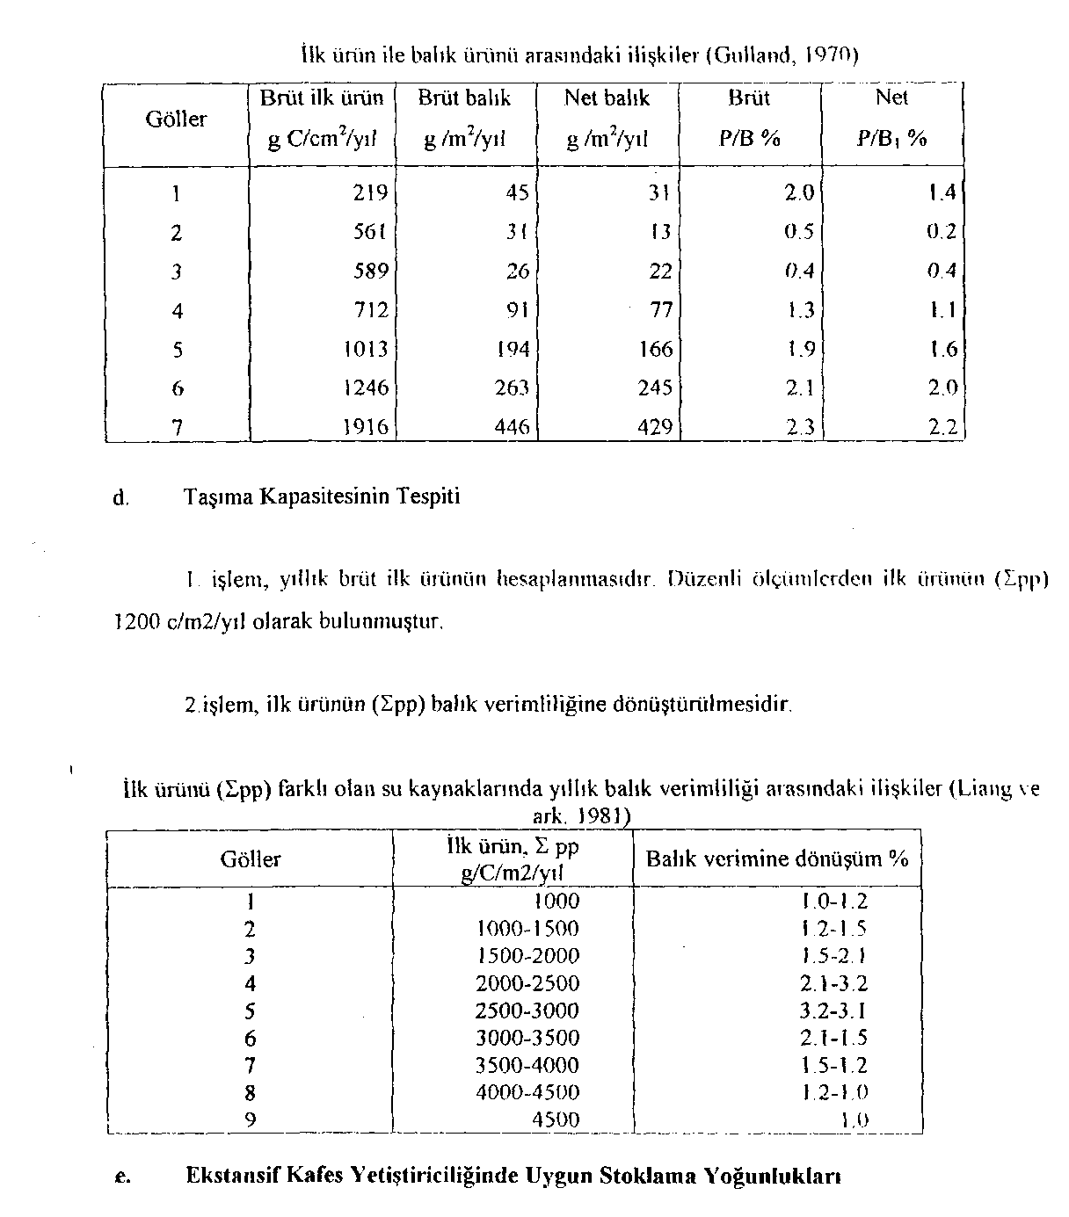

Slide 15
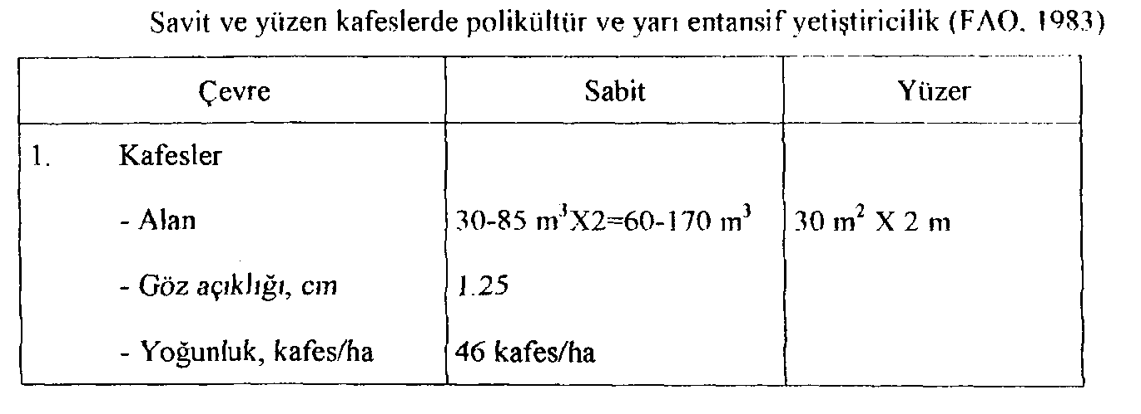
e. Ekstansif Kafes Yetiştiriciliğinde Uygun Stoklama Yoğunlukları
Tilapya gibi ekstansif yetiştirilen balıklarda stoklama maddeleri yem kaynağı veya oksijenin sınırlandırıcı etkileri dikkate alınarak düzenlenir.

Slide 16
YARI ENTANSİF KAFES YETİŞTİRİCİLİĞİ
Yarı entansif yetiştiricilik, doğal besinlere ilaveten yerel olarak bulunabilen ve yaklaşık %10 protein içeren tarım işletmeleri yan ürünleri ile beslenme yapılan yetiştiriciliktir. Ekstansif ve Yarı Ekstansif Yetiştiricilik Arasındaki İlişki İç suların ekstansif yetiştiricilikte kullanılması halinde önce genellikle yüksek verim elde edilir. Verim yüksekliğini gören diğer yetiştiricilerin de devreye girmesiyle verim düşer. Verim düşüklüğünü gören yetiştiricilerden bazılarının işletmeyi kapatmasıyla verim artışı başlar. Ekstansif kafes yetiştiriciliği ile verimlilik arasındaki ilişkileri belirleyen pek az çalışma bulunmaktadır. Bunlara göre planktan ayoması azaldıkça birim alanından elde edilen ürünün azaldığı görülmüştür.

Slide 17
EKSTANSİF KAFES YETİŞTİRİCİLİĞİ
Kafes yetiştiriciliği diğer sistemlerde olduğu gibi yemleme esasına göre, Ekstansif, Yarı Entansif ve Entansif olmak üzere gruplandırılabilir.
Ekstansif Yetiştiricilik; Plankton, detritus, bentos ve sürüklenen besinler gibi doğal ortamda bulunabilen besinlere dayalı, tamamlayıcı yemleme uygulaması bir yetiştirme sistemidir.

Slide 18
Uygulama Alanı
Ekstansif balık yetiştiriciliğinde türlerin gelişmesini ve metodların uygulanmasını sınırlayıcı pekçok faktör vardır. Birinci zorlayıcı unsur grafik şartlarıdır. Sularda enerji naklini sağlayan ilk ürün ile enlem daireleri arasında ilişki bulunmaktadır. Ilıma bölgede 23-77 arası ve tropik bölgede 23 N-23 S arasındaki zonlarda üretim seviyesi önemli derecede azalır. Böyle şarlardaki su kaynaklan akstansif ve yarı entansif kafes yetiştiriciliği için uygun ortamlardır.

Slide 20
Ekstansif ve yarı entansif metodlar sadece planktonlar veya bentos, detritus, sürüklenmiş besinlerle beslenen balıklar için uygundur. Anatomik, fizyolojik yapıları veya alışkanlıkları bu tip besinle beslenmeye uygun olmayan balıklara müsait değildir. Yüksek proteinli rosyonlarla beslenmeye uygun alabalıklar ve yayınlar gibi et obur balıklar için ekstansif metot uygulanamaz.
Bazı organik materyalce zengin küçük nehirler, bentik organizmalarca zengin olduklarından sazan ve yayın gibi omnivor balıkların yarı entansif ve ekstansif yetiştiriciliği için uygundur. Ağır, kirli sular oksijen yetersizliği sebebiyle yetiştiriciliğe uygun değildir.

Slide 21
2. Yetiştirme Teknikleri
Kafes yetiştiriciliğinde ekstansif sistem tropik ve suptropik bölgeleri sarar. Tilopya ve sazan balıkları Filipinler'de kg/mVav kadar yetiştirebilirler. Çin'de estansif yetiştiricilikte kafesler bambu iskeletten yapılır ve polietilen kafesler kullanılır. Kafeslerin kapasitesi 56-64 m arasında değişir, göz açıklığı en fazla 2.5 cm'dir.
Ekstansif kafes yetiştiriciliğinde 2 m derinliği olan sulara 30 m aralıkta yerleştirilir. Polikültür yetiştiriciliği %85 Çin sazanları, %4 siyah sazan ve %11 diğerleri olmak üzere düzenlenir. Kafeslere 25gr ağırlığında 2,5 adet/m2 stoklanır. Balıkların 0.5 kg ulaşabilmesi için 12-18 ay gereklidir. Tamamlayıcı yemleme uygulanmadığında verim 5,6-7.5 kg/m2 gibi düşüktür. Kafeslerin yönetimi sadece kafeslerin temizlenmesinde ibaret olup, temizleme basınçlı su veren motorlarla yapılır. Temizleme işlemi yazın her 19 günde kışın 2 ayda yapılır

Slide 23
3. Ekstansif Yetiştiricilik İçin İç Suların Taşıma Kapasitesi
Ekosistemde teorik olarak kesin transferi %10-15 arasında tahmin edilir (Slobodkin, 1960). Genellikle tatlı sularda besin transferi daha düşük olup, %4-10 arasıdır (Lewis, 1979).
Otobur balıkların otlama etkinliği fitoplanktonun kalite, büyüklük ve türlerine bağlı olarak değişir(Zaret, 1980).
Zooplankton ve fıtoplanton biyomasları arasında pozitif bir ilişki bulunur ve oran düştükçe verimlilik artar (Mc Cauley ve Kalff, 1981).
Ilıman sularda yapılan çalışmalarda zooplankton populasyonu başlıca bakterilerle beslenen mikro zooplanktonlarca dominant olduğunda verimin arttığı tespit edilmiştir (Bays ve Crisman, 1983).

Slide 24
a. Türler ve Rasyon: Kafeslerde ekstansif yetiştiricilikte Tilapya (O. niloticus, O. mossambicus) ve sazan en çok kullanılan türlerdir. Tilapya türleri genellikle otobur olup ve doğal şartlarda beslenmeleri fitoplanktonlara bağlıdır (Moriarty, 1973). Aşırı stoklanan gübreli havuzlarda detrituslarla ve patiküllerin üzerinde bulunan mikro organizmalarla beslenir (Schroeder, 1978). Gümüş sazanı (H. molitrix) başlıca fıtoplanktonlarla (8-100 mg) büyük baş sazan (T. nobils) fıtoplanktan, zooplankton ve detrituslarla (17-300 mm) beslenir (Cremer ve Smitherman, 1980).

Slide 25
b.Ekstansif Metodlarla Yetiştiricilikte Teorik Balık Üretim Potansiyeli
Balıkların yem tüketimini şu şekilde özetleyebiliriz (Klekovvski ve Duncan, 1975).
C = P+R+F+

Slide 26
C. Yem tüketimi
P: Doku gelişimi için enerji (yağ depolanmasını, yumurta ve sperma üretimini de İçine
A = Üre ile enerji kaybı Hayvan tarafından faydalanılabilen enerji A= şeklinde ifade edilir.
R. İş için enerji (yaşama payı, hazım ve hareketi ihtiva eder) F: Gübre ile enerji kaybı M: alır)
Teorik olarak, Tilopya yetiştiriciliğinde ilk ürün %10-15'i balığa dönüştüğü için balığın yaş ağırlığının %10'unun karbonun teşkil ettiği kabul edilir. Buna göre 500 g C/m2 yıl ilk ürünü olan su kütlesinde 1000-1500 gr bahk/m2/yıl veya 1000-1500 ton/km2/yıl balık üretimi yapılır (Gulland, 1970).

Slide 27
d. Ekstansif Yetiştiricilikte Elde Edilen Gerçek Balık Ürünü
Gerçek ürün ile teorik ürün arasında ekosistemin geliştirilmesine bağlı olarak farklılık arz eder. Klasik balıkçılık teorilerine göre işletilebilir balık stoklarının büyüklüğü, yemleme oranı, avcılık ölüm oranı ve doğal ölüm oranına bağlı olarak tespit edilir.

Slide 28
Şeklin incelenmesinden de görüleceği üzere;
1. Zararlıları önleyerek ve doğal ölümü etkileyen hastalık etkenlerini en aza indirerek,
2. Suni Stoklama ile yenilenme oranı yükseltilerek,
3. İlk üretimin ve uygun türlerin seçim ile yemin ete dönüşüm oranının yükseltilmesi,
4. Yaş veya döl veriminin yemin değerlendirilmesini etkilediği dikkate alınarak birim ilk üründen daha fazla balık temin edilebilir.
Yukarıdaki faktörlerden uygun stoklama ve balıkçılık yönetimi faktörlerini istediğimiz gibi düzenleyebiliriz. Bununla beraber diğerlerine olan etkimiz son derece sınırlıdır.
Stoklama balıkçılık yönetiminin küçük göllerde daha başarılı olduğu bu cetvellerden görülmektedir.

Slide 29
Göllerde ilk ürünün balığa dönüşmesi teorik prensiplere (%10) uymadığı ve dönüşüm oranının brüt üretimde %0.5 ve 2.38 veya net üretimde %0.2 ve 2.28 arasında değiştiği görülür. İlk ürün ile balık ürünü arasındaki ilişkiler (Gulland, 1970)

Slide 31
e. Ekstansif Kafes Yetiştiriciliğinde Uygun Stoklama Yoğunlukları
Tilapya gibi ekstansif yetiştirilen balıklarda stoklama maddeleri yem kaynağı veya oksijenin sınırlandırıcı etkileri dikkate alınarak düzenlenir.

Slide 32
YARI ENTANSİF KAFES YETİŞTİRİCİLİĞİ
Yarı entansif yetiştiricilik, doğal besinlere ilaveten yerel olarak bulunabilen ve yaklaşık %10 protein içeren tarım işletmeleri yan ürünleri ile beslenme yapılan yetiştiriciliktir. Ekstansif ve Yarı Ekstansif Yetiştiricilik Arasındaki İlişki İç suların ekstansif yetiştiricilikte kullanılması halinde önce genellikle yüksek verim elde edilir. Verim yüksekliğini gören diğer yetiştiricilerin de devreye girmesiyle verim düşer. Verim düşüklüğünü gören yetiştiricilerden bazılarının işletmeyi kapatmasıyla verim artışı başlar. Ekstansif kafes yetiştiriciliği ile verimlilik arasındaki ilişkileri belirleyen pek az çalışma bulunmaktadır. Bunlara göre planktan ayoması azaldıkça birim alanından elde edilen ürünün azaldığı görülmüştür.

